Slide 1
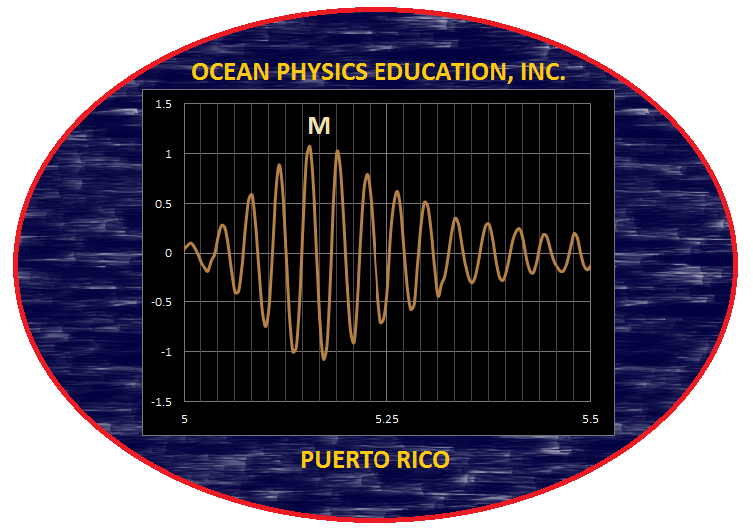
Olas Gigantes Submarinas en el Mar Caribe
Olas solitarias internas de gran amplitud
por
Edwin Alfonso-Sosa, Ph. D.
Ocean Physics Education, Inc.
http://oceanphysics.weebly.com/

Slide 2
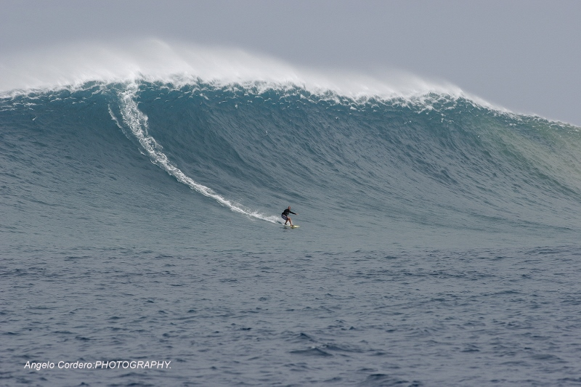
Tres Palmas en Rincón, Puerto Rico
Altura aproximada de la ola 6 m ~ 20 pies
Notes:
Las marejadas pueden alcanzar alturas impresionantes en algunos lugares de Puerto Rico, como es el caso del punto de surfing Tres Palmas en Rincón. Olas de cerca de 20 pies pueden ser disfrutadas por muchos puertorriqueños. Pero en esta presentación, vamos a enseñarles que a Puerto Rico llegan olas internas que facilmente triplican la altura de la ola que se observa aquí. Foto cortesía de Angelo Cordero Photography.

Slide 3
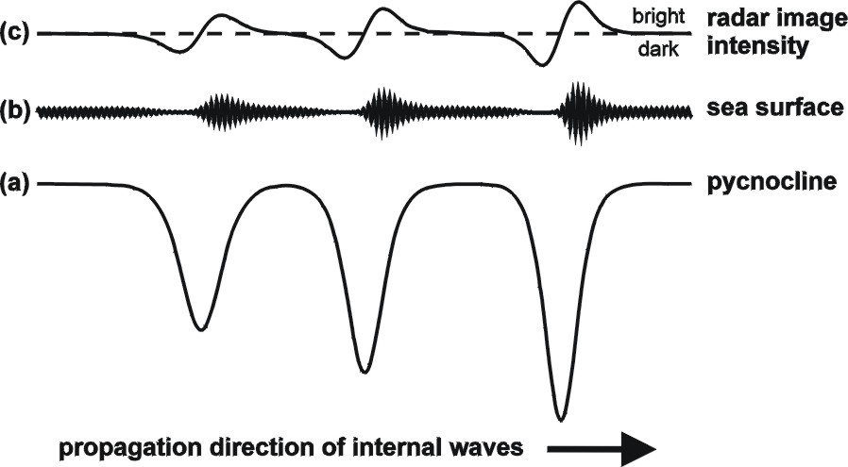
http://youtu.be/DQJiDV_Nql0
Fotos: Dr. Jorge Corredor
Departamento de Ciencias Marinas, UPRM
Notes:
Las gigantescas olas solitarias internas revelan discretamente su presencia en la superficie del mar. Cambios en la rugosidad de la superficie provocados por las corrientes, asociadas a la propia circulación de la ola solitaria interna, pueden generar bandas alternadas de mar picado y mar en calma. Estas bandas alternadas pueden ser detectador por el radar del barco oceanografico como cambios en la intensidad en la señal reflejada .Las olas solitarias internas en el mar profundo tienen amplitud negativa o polaridad negativa. Mientras mayor es la amplitud más rápida será la ola. Por eso, las olas de mayor amplitud se adelantan a sus contrapartes de menor amplitud. Las olas pueden alcanzar una rapidez de entre 1 m/s a 3 m/s, equivalente entre 2 MPH a 7 MPH. Similar a la velocidad de una persona trotando o corriendo. Apriete el enlace para ver el video de la colisión de dos olas solitarias internas KdV. Imagen cortesía del Dr. Jorge Corredor de UPRM.

Slide 4
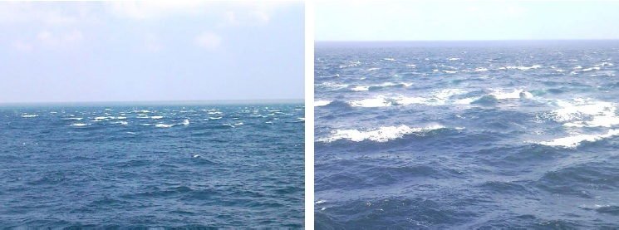
Banda de olas en la superficie (Ancho ~250 m)
Notes:
Si observas una banda de oleaje bastante picado que se aproxima lentamente hacia ti, seguido de un mar relativamente calmado, es posible que un solitón interno de gran amplitud haya pasado por debajo de tu embarcación.

Slide 5
Lanzamiento de una línea con instrumentos para medir temperatura, salinidad y corrientes oceánicas
Cortesía de WHOI: www.whoi.edu
Notes:
Desde la cubierta de un barco oceanográfico se puede lanzar un línea con termistores y correntómetros ADCP, para recolectar datos por varias semanas y asi poder detector el paso de un paquete de solitones. El subsecuente análisis de los datos revela la amplitud de las olas y la velocidad de las corrientes asociadas al solitón.

Slide 6
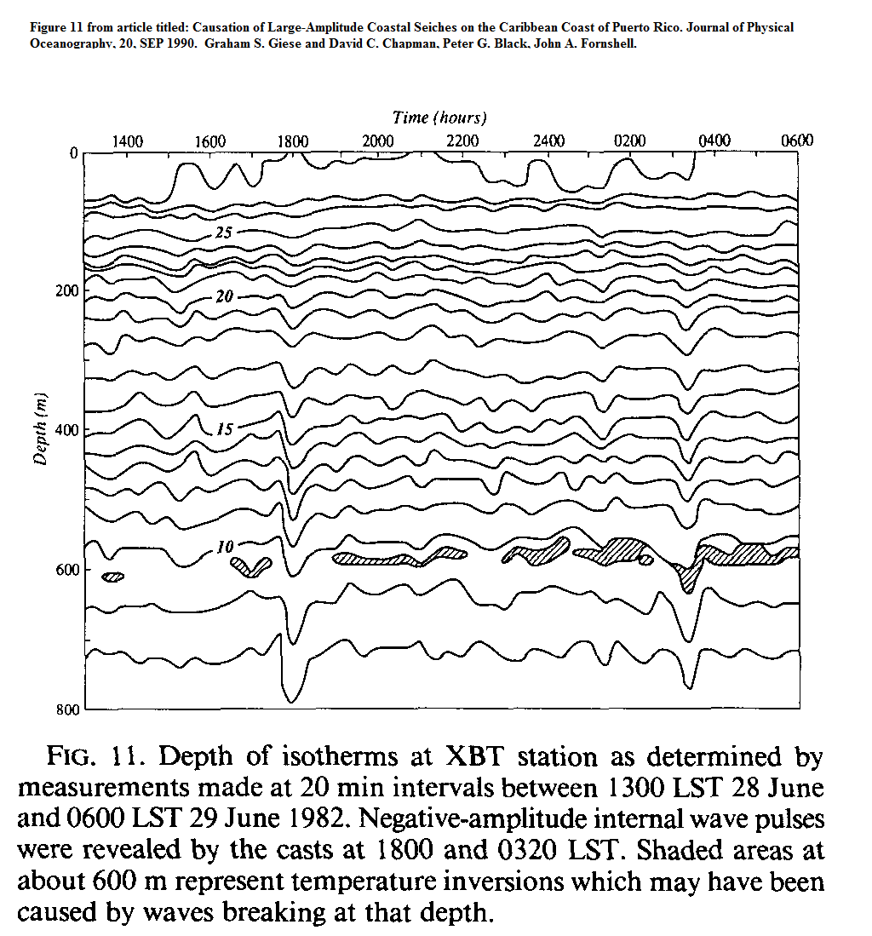
Olas internas con amplitud negativa de 90 metros fueron medidas a 6 km del veril de La Parguera
Giese, G.S., Chapman, D.C., Black, P.G., Fornshell, J.A., 1990. Journal of Physical Oceanography 20, 1449-1458 777 Kb
Notes:
Científicos del Departamento de Ciencias Marinas de la UPRM en el 1982 detectaron dos solitones de amplitud negativa a unos 6 km del veril de la Parguera, a 600 m de profundidad. El solitón de mayor amplitud tiene unos 90 m.

Slide 7
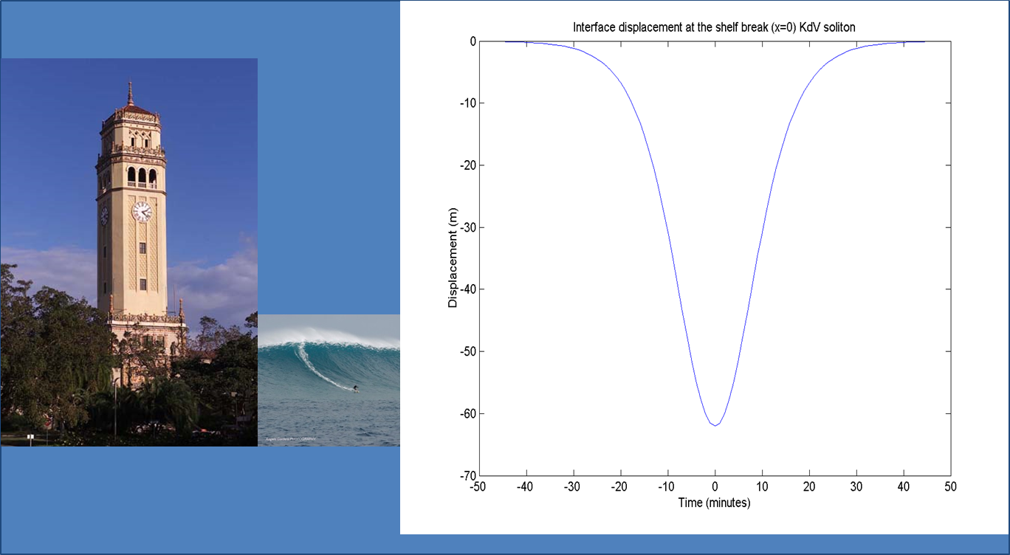
Solitón con amplitud de 62 m (~203 pies) vs:
Torre UPR: 53 m ~ 174 pies
6 m ~ 20 pies
Notes:
Comparemos la amplitud del solitón con la altura de cosas que ya conocemos: la Torre de la UPR y la ola en Tres Palmas (1er slide).

Slide 8
Satélite Aqua, sensor MODIS y resplandor solar
Notes:
Las imagenes satelitales tomadas durante resplandor solar en la superficie del océano, nos permiten detectar las bandas alternadas, por cambios en rugosidad de la superficie del agua, asociadas al paso de los solitones. Desde el 2006 el sensor MODIS (Moderate Resolution Imaging Spectroradiometer) instalado en el satellite Aqua de la NASA, adquiere imagenes con resolución de 250 m que revelan la presencia de estas olas en el interior del Mar Caribe.

Slide 9
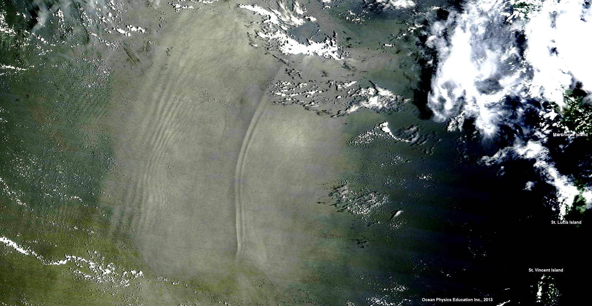
Imagen de MODIS del Mar Caribe Oriental revela la presencia de solitones
Notes:
El sensor satelital MODIS registra una impresionante imagen de tres paquetes de olas internas solitarias (solitones) en el Mar Caribe Oriental. Los paquetes se desplazan hacia el Oeste. El paquete a extrema derecha contiene dos olas, pero el paquete a su izquierda se fisiona en hasta 14 olas internas.

Slide 10
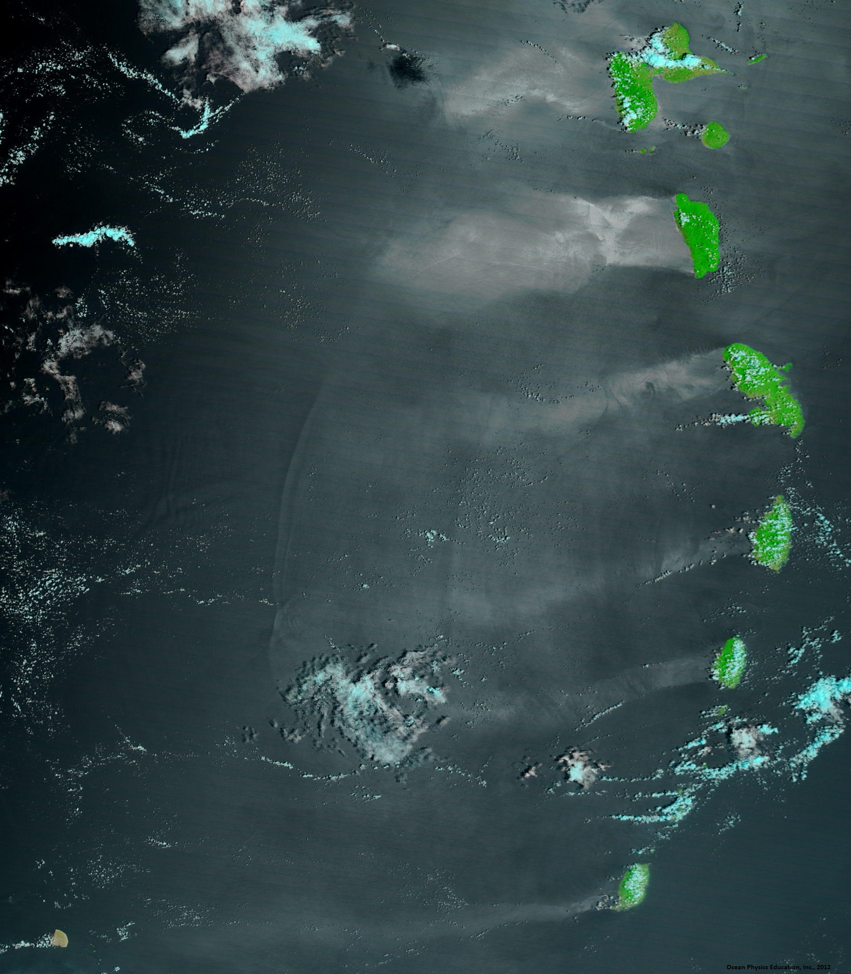
Solitones al Oeste de las Antillas Menores
Distancia separando los paquete es ~ 100 km
Largo de las crestas pueden superar los 200 km
Notes:
Esta figura demuestra que los solitones internos son olas gigantescas. Los solitones son más grandes que cualquier isla de las Antillas Menores. Cada paquete esta separado generalmente por 70 a 100 km. Los frentes de onda puede extenderse por mas de 200 km.

Slide 11
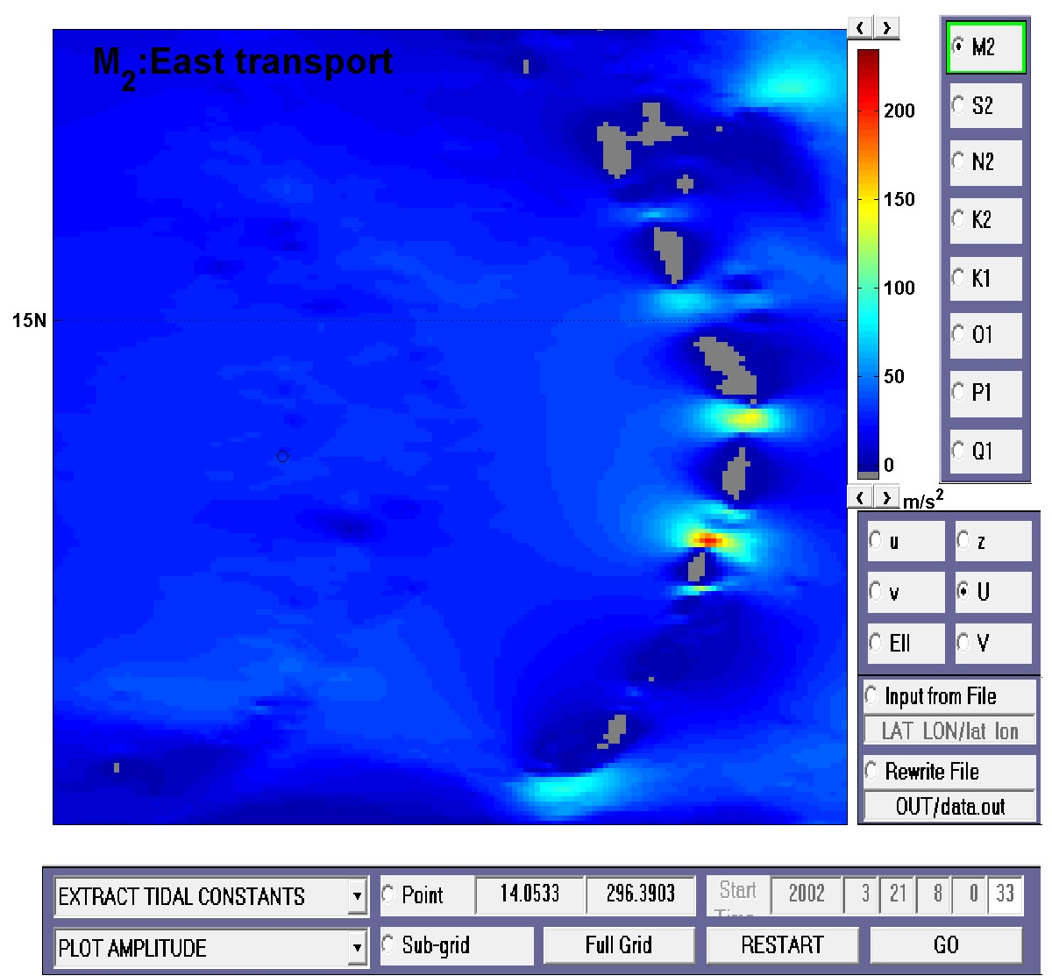
Transporte Zonal de la Marea Semidiurna M2
Notes:
Esta figura demuestra por qué los solitones internos se observan al Oeste de St. Lucia (punto amarillo). Los solitones internos se forman cuando hay fuertes corrientes mareales de periodo semidiurno (M2 = 12.42 hr). La figura demuestra que los pasajes al norte de St. Lucia y al norte de St. Vincent, es donde ocurre el mayor transporte zonal semidiurno M2 en el Caribe Oriental.

Slide 12
Los Solitones se originan en: la Cresta Submarina de Aves
Notes:
Son similares las distancias que separan al Pasaje de St. Vincent y el Canal de St. Lucia de la punta sur de la Cresta Submarina de Aves. Las fuertes corrientes semidiurnas que pasan por los pasajes de ambas islas chocan con la Cresta Submarina y se genera el paquete de solitones.

Slide 13
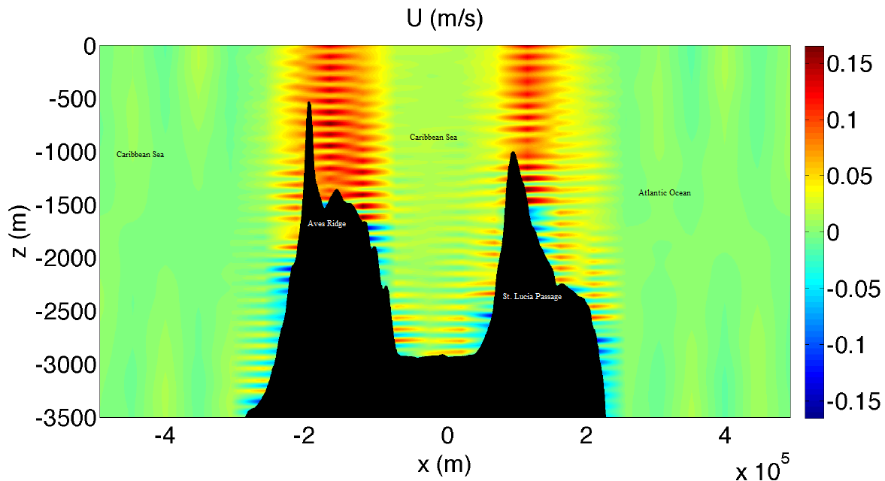
Corrientes semidiurnas alrededor de la Cresta de Aves
Notes:
Corrientes baroclínicas semidiurnas asociadas a la marea interna se observan alrededor de la Cresta Submarina de Aves y en el Pasaje de St. Lucia. Es posible que la marea interna semidiurna genere paquetes de solitones en la Cresta de Aves.

Slide 14
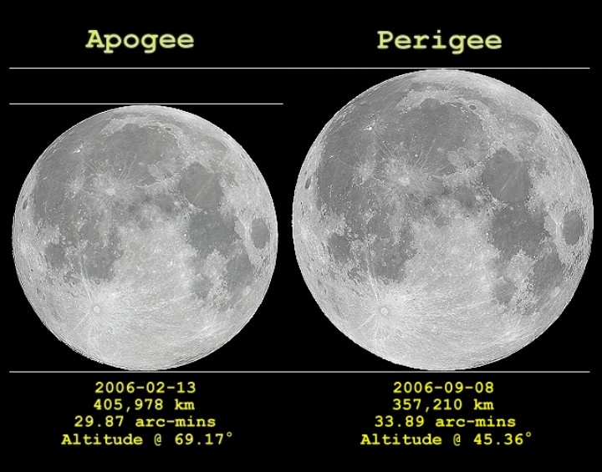
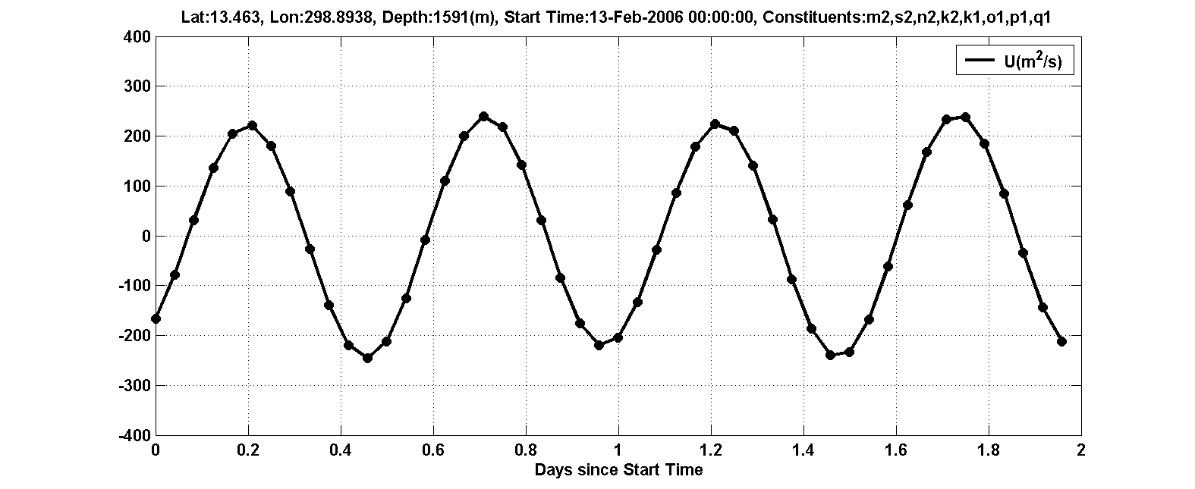
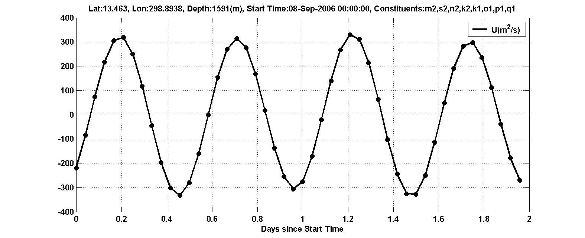
Solitones se generan durante Super Lunas
Notes:
Se muestra a la izquieda el apogeo y a la derecha el perigeo lunar. Abajo se muestra el correspondiente transporte zonal en el Pasaje de St. Vincent. Cuando coinciden la sizigia, la fase de luna llena o luna nueva, con el perigeo lunar, las corrientes mareales semidiurnas incrementan y asimismo el transporte zonal mareal en el Pasaje de San Vicente.

Slide 15
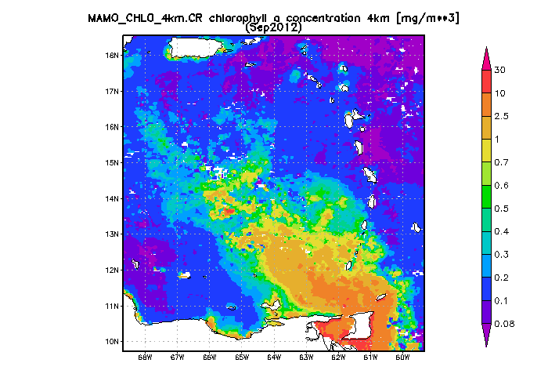
Descarga del Rio Orinoco en el Mar Caribe
Notes:
La descarga fluvial del Rio Orinoco puede extenderse por todo el Mar Caribe Oriental. Esta imagen de clorofila-A tomada por el sensor MODIS/Aqua muestra que la masa de agua alcanza la Cresta Submarina de Aves. Un incremento en la estratificación oceánica provocado por las aguas del Rio Orinoco pueden facilitar la generación y travesía de los Solitones de Aves. En particular entre el mes de septiembre a noviembre.

Slide 16
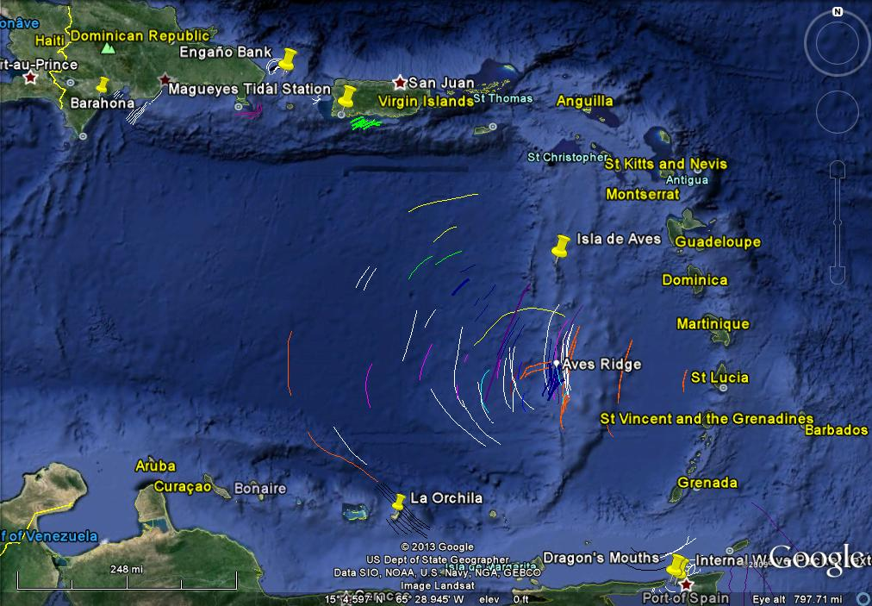
Solitones de Aves
Notes:
En este mapa se ubican los frentes de onda del solitón lider de cada paquete detectado por el sensor satelital MODIS entre 2008 y el 2013 en el Caribe Oriental. Nótese que la mayor cantidad de observaciones se concentran alrededor del extremo sur de la Cresta de Aves. Los colores indican el mes en que fueron detectados, por ejemplo: amarillo es mayo, verde es junio, azul es julio, agosto es violeta, blanco es septiembre, negro es octubre y azul marino es noviembre . Algunos paquetes llegan hasta La Orchila (Venezuela), el SO de Puerto Rico y hasta Barahona en República Dominicana.

Slide 17
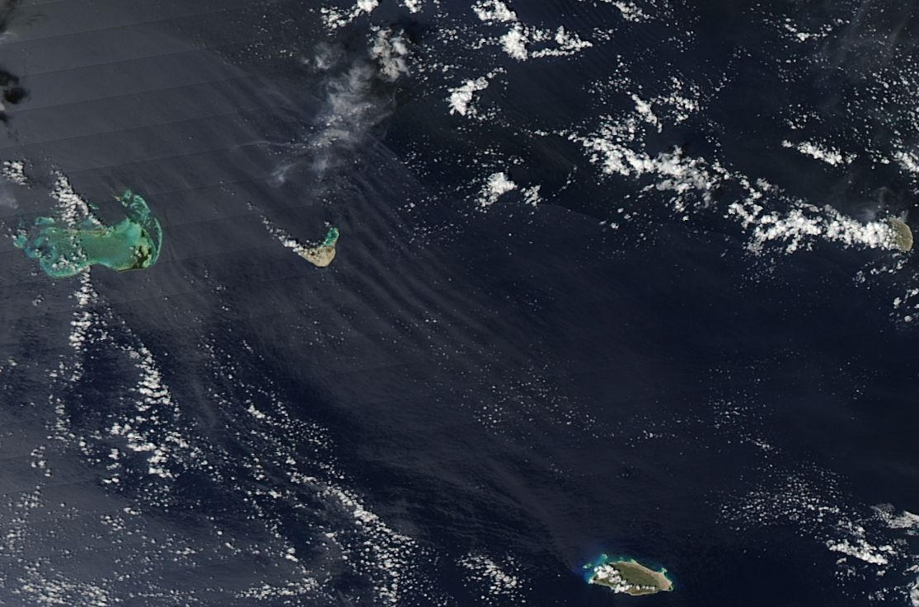
La Orchila
Notes:
Paquete de solitones golpea a La Orchila en la plataforma continental de Venezuela.

Slide 18
Solitones chocan con las pendientes submarinas del SO de Puerto Rico
Notes:
Los paquetes golpean las pendientes submarinas del Suroeste de Puerto Rico. Se observa los frentes de onda entrando al Cañon Submarino de Guayanilla. Un frente de onda se refleja al sur de Caja de Muertos.

Slide 19
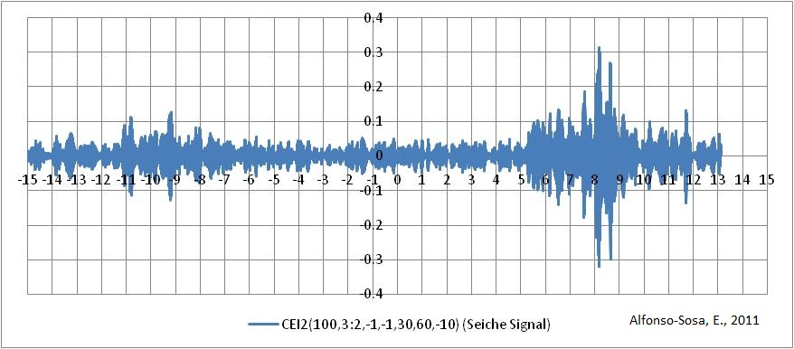
Seiches Costeros en La Parguera
Notes:
Los solitones de gran amplitud pueden excitar seiches costeros en la Parguera y en Guánica. La ocurrencia de seiches costeros (onda estacionaria) de 50 minutos en La Parguera nos revela que las corrientes asociadas a solitones internos empujaron las aguas del veril de La Parguera.

Slide 20
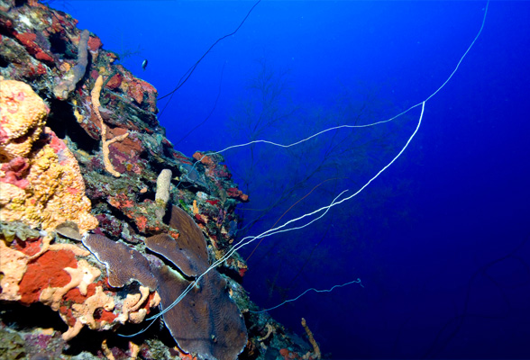
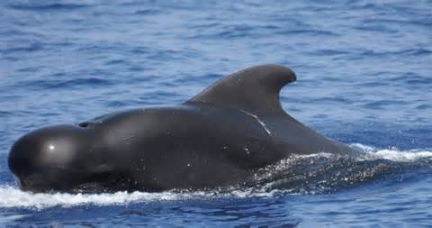
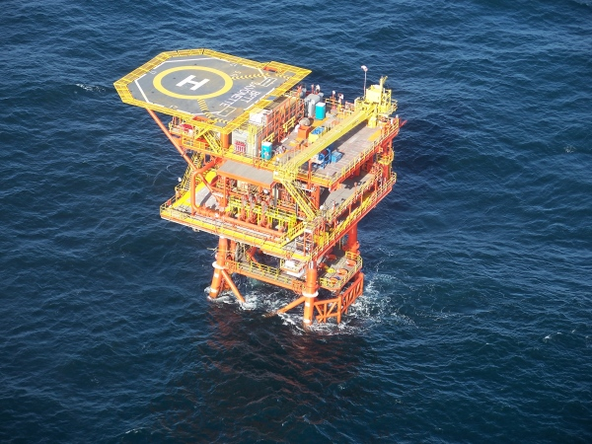
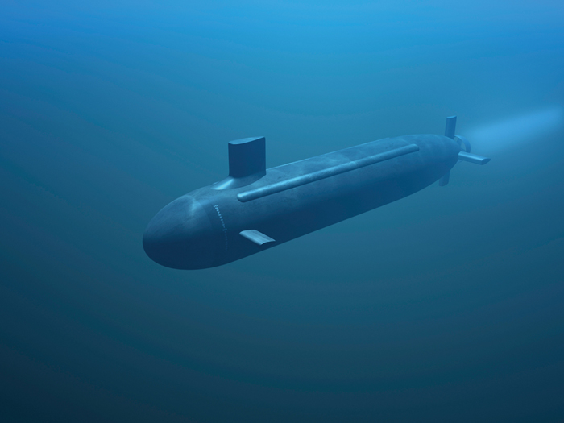
Los solitones son importantes porque...
Notes:
Las ballenas pilotos siguen a los solitones, los solitones pueden alterar la propagación del sonido en el agua, por lo tanto es importante para la navegación de los submarinos, los solitones pueden afectar las operaciones de las plataformas de gas natural. Los cambios en temperatura, salinidad y nutrientes asociados a la llegada de los solitones pudiera alterar a los corales mesofóticos en La Parguera.

Slide 21
Agradecimientos
Primero Agradesco a Dios por haberme dado la Vida.
Gracias al apoyo de mi esposa Carmen y también el de mi Madre y el de mi Hermana.
Gracias a las siguientes agencias: NOAA, NOS/CO-OPS, NASA,LANCE Rapid Response, e instituciones académicas: UPRM, WHOI, MIT, OSU.
Gracias por la aportación a este trabajo de los oceanógrafos: Dr. Lana Erofeeva, Dr. Matthieu Mercier, Dr. Jorge Corredor y Dr. Graham Giese .

